Slide 1
Boletín de avances en el cumplimiento del
Plan Estratégico Institucional #3
(Periodo de Enero a agosto del 2023)
Misión
Administrar justicia pronta, cumplida y accesible, de conformidad con el ordenamiento jurídico para contribuir con la democracia, la paz social y el desarrollo sostenible del país.
Visión
Ser un Poder Judicial que garantice al país, pleno acceso a la justicia, que resuelva los conflictos de manera pacífica, eficaz, eficiente, transparente y en apego a la ley, con personas servidoras comprometidas con su misión y valores, consciente de su papel en el desarrollo de la sociedad.
Avances en el cumplimiento institucional al 31 de agosto 2023
Avances en el cumplimiento de los Temas Estratégicos al 31 de agosto del 2023
Avance en el cumplimiento del Plan Estratégico Institucional
con respecto al año
Avance en el cumplimiento por Programa
Fuente: Dirección de Planificación.
Fuente: Dirección de Planificación.
Al 31 de agosto del 2023, se tiene un 67,46% de avance en el cumplimiento de las metas estratégicas y un 32,54% que continúa en proceso de ejecución por parte de las oficinas y despachos judiciales.
El Tema Estratégico con mayor grado de cumplimiento es Gestión del Personal con 76,18%, caso contrario, el tema Planificación Institucional reporta el menor cumplimiento con 59,22%.
Avances en el cumplimiento por parte de los Programas Presupuestarios al 31 de agosto 2023
Cantidad de Proyectos Estratégicos por Programa Presupuestario
Fuente: Dirección de Planificación.
Fuente: Dirección de Planificación.
La Administración del Fondo de Jubilaciones y Pensiones y el Organismo de Investigación Judicial son los programas que muestran mayor porcentaje de cumplimiento de los objetivos y metas propuestos a agosto 2023.
Se tiene un total de 87 proyectos estratégicos en estado progreso (dato generado del centro de proyectos al 5 setiembre 2023). El programa 926 Dirección Administración y Otros Órganos de Apoyo registra la mayor cantidad de proyectos con un total de 56, caso contrario, el programa 950 Servicio de Atención y Protección de Víctimas y Testigos registra dos proyectos, lo que corresponde programa con menos proyectos en progreso.

Slide 2
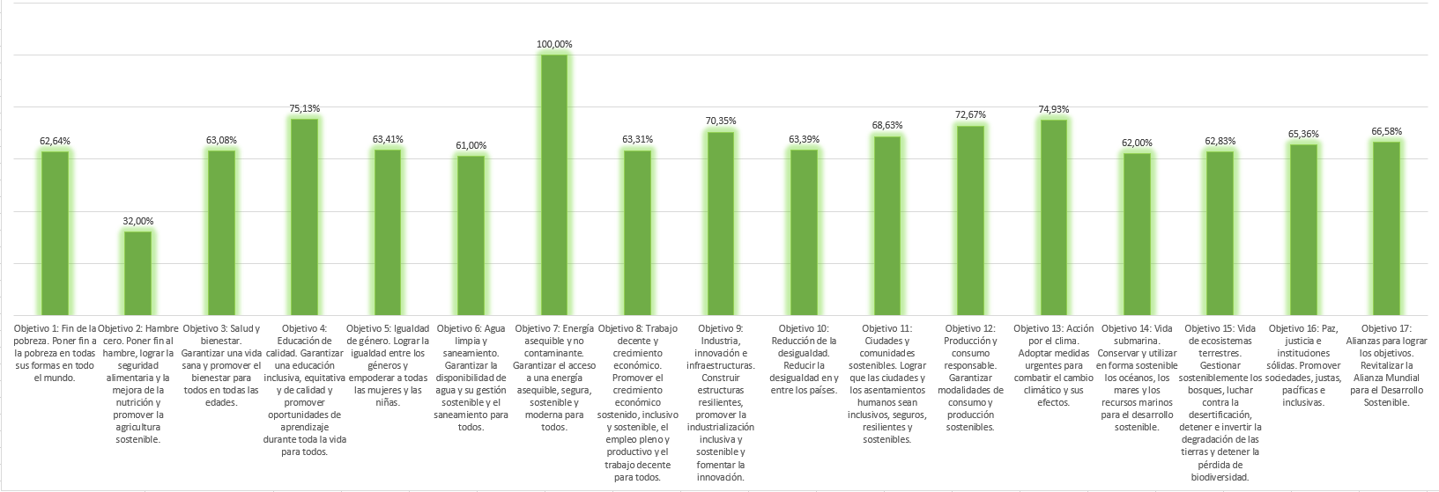
Boletín de avances en el cumplimiento del
Plan Estratégico Institucional #3
(Periodo de Enero a agosto del 2023)
Misión
Administrar justicia pronta, cumplida y accesible, de conformidad con el ordenamiento jurídico para contribuir con la democracia, la paz social y el desarrollo sostenible del país.
Visión
Ser un Poder Judicial que garantice al país, pleno acceso a la justicia, que resuelva los conflictos de manera pacífica, eficaz, eficiente, transparente y en apego a la ley, con personas servidoras comprometidas con su misión y valores, consciente de su papel en el desarrollo de la sociedad.
Avances en el cumplimiento de las metas estratégicas del PEI por Objetivo de Desarrollo Sostenible al 31 de agosto del 2023
Avance en el cumplimiento del Plan Estratégico Institucional
con respecto al año
Avance en el cumplimiento por Programa
Fuente: Dirección de Planificación.
Al 31 de agosto del 2023, los objetivos con mayor avance corresponden al Objetivo 7: Energía asequible y no contaminante. Garantizar el acceso a una energía asequible, segura, sostenible y moderna para todos, con un nivel de cumplimiento del 100%, en segundo lugar, el Objetivo 4: Educación de calidad. Garantizar una educación inclusiva, equitativa y de calidad y promover oportunidades de aprendizaje durante toda la vida para todos, con avance de 75,13% y en tercer lugar se tiene el Objetivo 13: Acción por el clima. Adoptar medidas urgentes para combatir el cambio climático y sus efectos, con un nivel de cumplimiento de 74,93%.
Registro de avances de objetivos y metas del Plan Estratégico Institucional 2023
Se les reitera a los despachos y oficinas judiciales la importancia de realizar avances en las metas operativas vinculadas a las metas estratégicas por medio del Sistema PAO al menos una vez al mes, lo cual permitirá determinar y conocer el grado de cumplimiento de los objetivos y metas planteadas, permitiendo realizar las mejoras pertinentes para lograr su consecución al finalizar el año 2023.
Para mayor información visite la página de Evaluación del PEI 2019-2024:
https://planificacion.poder-judicial.go.cr/index.php/evaluacion/plan-estrategico-institucional
Consultas: dirigirlas al Centro de Responsabilidad respectivo y en segunda instancia a la Dirección de Planificación al correo mmoralesv@Poder-Judicial.go.cr.
Fuente: Circular 10-2021 de la Dirección de Planificación.
Para mayor información: www.pei.poder-judicial.go.cr

